Slide 1
规划与思考
胡昌权

Slide 2
提要
一、长江流域规划历程及特点
二、思考：新时代水利工作

Slide 3
流域综合规划
长江是中华文明的摇篮，也是当代中国经济社会发展的重要命脉。
依据《水法》的规定，综合规划是根据经济社会发展需要和水资源开发利用现状编制的开发、利用、节约、保护水资源和防治水害的总体部署。

Slide 4
涉水规划
流域规划
综合规划
区域规划
专业规划
专项规划

Slide 5
规划编制
调查评价
调研、资料和以往成果收集，分析规划对象特点、现状、存在主要问题
规划方案
研究提出主要工程和非工程措施
需求分析
社会经济发展需求分析
环境影响评价
分析规划方案的环境影响，并提出调整建议、影响减免措施等
总体规划
拟定规划指导思想、原则，拟定规划水平年和规划目标
实施方案
按照轻重缓急和实施效果，提出规划实施次序等
规划布局
研究提出实现规划目标对应的规划总体布局
保障措施
研究提出保障规划顺利实施的措施

Slide 6
规划历程与特点
长江流域综合利用规划要点报告
1959年
长江流域综合利用规划简要报告（1990年修订）
长江流域综合规划
1990年
长江流域综合规划(2012~2030年)
2012年

Slide 7
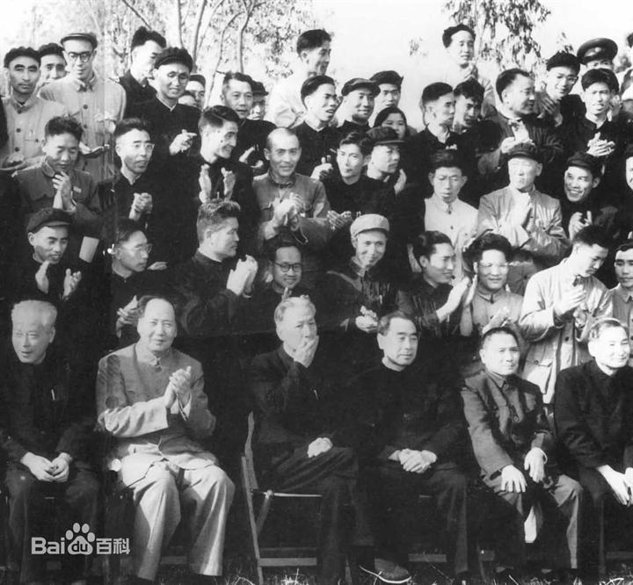
1959年规划
组织单位
国务院
参加单位
组织单位
.
水利部、交通部、铁道部、水产部、电力部、地质部以及中国科学院、
文化部、长江委、流域内主要省（市）负责人及中外专家百余人
参加单位
1958年成都会议，周恩来总理向中央政治局报告
规划审批

Slide 8
1959年规划方针与原则
规划方针：
统一规划，全面发展，适当分工，分期进行。
正确地解决以下7个方面的关系：
远景与近期，干流与支流，上中下游，大中小型，防洪、发电、灌溉与航运，水电与火电，发电与用电。

Slide 9
防治洪水灾害
充分开发水力
1
4
改善水运条件
任务
5
2
水产的发展和水利卫生的改善
消除旱涝灾害
6
7
南水北调与沟通运河
防止水土流失
3

Slide 10
三峡等70座防洪、发电为主的水利枢纽开发计划
14个地区为重点的灌溉、水土保持水利化计划
1959年规划
主要内容
以防洪除涝为主的平原湖泊区综合利用计划
以航运为主的干流航道整治和南北运河计划
向相邻流域引水的计划

Slide 11
提出规划方针和原则
1959年规划
特点
提出防洪是长江规划首要任务
提出三峡枢纽的战略地位、控制性作用和规模
强调水能资源充分利用，高坝大库，移民难

Slide 12
1990年规划
水电部
组织单位
国家计委、水电部、交通部、建设部、农牧渔业部、地矿部、林业部
、环保局等部局及有关单位，长江委，流域内各省（自治区、直辖市
）计委及有关厅局
参加单位
.
1990年6月国务委员陈俊生主持全国水资源与水土保持工作
领导小组会议审查，国务院批准。
规划审批
审批单位

Slide 13
1990年规划方针与原则
规划方针：
统一规划，全面发展，适当分工，分期进行。
正确地解决以下9个方面的关系：
远景与近期，干流与支流，上中下游，大中小型，防洪、发电、灌溉与航运，水电与火电，发电与用电，整体与局部，利用与保护。

Slide 14
水资源综合利用、防洪、治涝、水力发电、航运、灌溉、水土保持、长江中下游干流河道整治、南水北调、水产、沿江城镇布局、城市供水、水资源保护与环境影响评价、发展旅游以及干流治理规划与主要支流规划
规划任务
宜宾以上河段以发电、航运、灌溉、供水和分担中
下游防洪为主要任务的水利枢纽开发规划，宜宾至
宜昌河段以防洪、发电和航运为主要任务的水利枢
纽开发规划，宜昌以下河段以防洪、航运与岸线利
用为目标的河道整治规划。
三峡水利枢纽综合利用效益巨大，经济指标优越，
是提高长江中下游防洪标准，确保行洪安全有效
的工程措施，建议尽早兴建。
长江干流规划
Content Title

Slide 15
继续提高长江干支流防洪能力
大力开发长江水能资源
1990年规划
主要内容
积极发展航运
继续发展灌溉事业，加强水土保持
南水北调，实现跨流域引水
水资源保护、城市和工矿企业供水、沿江城镇布局、发展水产、发展旅游

Slide 16
规划任务中增加了城市供水和水资源保护等内容，综合规划由14项任务组成，规划内容上更加充实完善。
将长江中下游防洪除涝、水能开发、干流航运作为3项主要任务，进行了重点规划研究，继续明确了三峡水利枢纽工程在长江流域治理开发中的重要地位和作用。
1990年规划
特点
规划较好地协调了综合规划、干支流规划在开发任务和
规划方案间的关系，提出了干流和支流在流域防洪规划
任务中的合理安排意见。
综合规划提出了水资源保护的任务，已开始重视对长江的保护，但水资源保护规划的深度和广度还不够。

Slide 17
2012年规划
水利部长江委
组织单位
长江委、流域内各省（自治区、直辖市）水利厅（局）和有关单位
参加单位
.
2010年2月水利部审查，征求国务院有关部门和流域内各省（自治
区、直辖市）人民政府意见后，国务院批准。
规划审批
审批单位

Slide 18
2012年规划指导思想与原则
以人为本，坚持民生优先；水利与经济社会协调发展；在保护中促进开发，在开发中落实保护；统筹兼顾，综合治理；全面节约，有效保护，实行最严格的水资源管理制度；因地制宜，远近结合；严格管理，统一调度。
指导思想：
以科学发展观为统领、以可持续发展水利为指导、以“维护健康长江，促进人水和谐”为基本宗旨的新时期治江思路，作为规划工作的主线。

Slide 19
防洪、治涝、河道整治与岸线利用、供水、灌溉、发电、航
运、跨流域调水、水资源保护、水资源及水生态与环境保护、
水土保持、流域综合管理等。在现已形成的治理开发与保护
格局的基础上，根据流域治理开发与保护任务，逐步建成完
善的防洪减灾体系、水资源综合利用体系、水资源及水生态
与环境保护体系、流域综合管理体系。
规划任务
在国务院已批准长江流域防洪规划、长江流域水资源综合规划
基础上，深入分析社会经济发展新需求和流域治理、开发、保
护新问题，对全流域防洪（防洪、治涝、长江干流治理）、水
资源综合利用（城乡供水、灌溉、水力发电、跨流域调水、航
运）、水资源与水生态环境保护（水资源保护、水生态环境保
护与修复、水土保持、水利血防）、流域综合管理体系全面规
划。对长江干流和48条主要支流（湖泊）进行规划。
规划布局
Content Title

Slide 20
分析了经济社会发展对长江治理开发与保护的新要求
提出了长江治理开发与保护分区体系和干支流重要
节点控制性指标
2012年规划
主要内容
完成了防洪减灾、水资源综合利用、水资源与水生态
环境保护和流域综合管理等四大体系规划
调整了部分蓄滞洪区分类
完成了干流、重要支流（湖泊）治理开发与保护规划
开展了长江上游干支流控制性水库与三峡水库联合调度、城陵矶防洪控制水位和长江流域生态环境敏感区保护等重要专题研究

Slide 21
按照“维护健康长江，促进人水和谐”等理念，加强了水资源及水生态与环境保护内容，重视了供水等涉及民生内容。
2012年规划
特点
较全面地提出了河流治理开发与保护分区体系、干支流重要节点的控制指标，为加强管理提供了基础依据。
建立了四大规划体系，各项规划任务的功能更加明确，更
有利于一个体系中各项任务的协调。
进一步落实了干支流统筹兼顾、全面发展的思路，协调了干支流在防洪、水资源配置和水资源保护等方面的关系，并服从全流域的整体规划布局。

Slide 22
思考：新时代水利工作
党的十九大描绘了全面建设社会主义现代化国家的宏伟蓝图。如何落实好、书写好宏伟蓝图的水利篇章？
新现代水利

Slide 23
新时代水利工作
党的十九大报告把水利摆在九大基础设施网络建设之首。水利部门将怎样完善水利基础设施网络？
今后一个时期水利工作要把握什么重点
思考
党的十九大推进国家治理体系和治理能力现代化。水利部门的主要考虑是什么？
水利在推进生态文明建设中怎样发挥更大作用？

Slide 24
在新起点上做好水利工作，必须以习近平新时代中国特色社会主义思想为根本遵循，贯彻水资源水生态水环境水灾害统筹治理的治水新思路，找准主攻方向，统筹谋划今后一个时期水利改革发展。
新时代水利工作重点
一是全面推动水利高质量发展。牢牢把握我国经济已由高速增长阶段转向高质量发展阶段的重大变化，以深化供给侧结构性改革为主线，努力扩大防洪、供水、灌溉、生态等水利公共产品和公共服务供给。
二是加快推进美丽中国建设。坚持人与自然和谐共生，充分发挥水资源的基础性、先导性、约束性作用，推进水资源全面节约、高效利用、有效保护和科学管理，加快形成人水和谐的空间格局、产业结构和生产生活方式。
三是着力构建民生水利发展格局。始终坚持以人民为中心的发展思想，紧紧围绕全面建成小康社会，着力构建城乡统筹、区域协调、普惠共享、保障有力的民生水利发展格局。

Slide 25
必须坚持科学规划、统筹安排、强化质量、有序建设，进一步完善大中小微并举的现代水利基础设施网络。
完善水利基础设施网络
一是健全完善骨干水利设施体系。围绕区域协调发展战略，推进节水供水重大水利工程建设，继续抓好大江大河大湖治理和流域骨干控制性工程建设，有序建设一批重点工程，充分发挥骨干工程辐射作用。
二是加快防洪减灾薄弱环节建设。按照防灾减灾救灾“两个坚持、三个转变”的要求，针对近年来防汛抗洪暴露的突出问题，集中抓好中小河流治理、小型病险水库除险加固、重点区域排涝能力建设、农村基层防汛预报预警体系等灾后水利薄弱环节建设，推进重点海堤和抗旱水源小型水库建设，健全完善防汛抗旱减灾综合体系，不断增强水旱灾害综合防御能力。
三是着力夯实乡村振兴水利基础。大力发展高效节水灌溉，加快推进灌区节水改造和现代化建设，加强小型农田水利工程提质达标建设，巩固提升农村饮水安全工程建设成果，抓好农村水系河塘综合治理，夯实农业农村现代化基础。大力推进水利精准扶贫，抓好行业扶贫、定点扶贫、片区联系、对口支援和老区建设等水利工作，促进贫困地区如期实现脱贫目标。

Slide 26
水是生态环境的控制性要素，人水和谐共生是人与自然和谐共生的重要标志。必须严守水资源水环境水生态红线，全面加强水资源节约、水环境保护和水生态修复，打造水清岸绿、河畅湖美的美丽家园。
推进生态文明建设
一是全面实施国家节水行动。坚持在水资源利用上过紧日子的思想，进一步落实最严格水资源管理制度，实行水资源消耗总量和强度双控行动，严格执行取水许可、用水计划管理等制度，有效抑制不合理的用水需求。加强农业、工业、城市节约用水，积极利用非常规水源。建立健全节水激励约束机制，鼓励节水产业发展，推动用水方式实现根本性转变。
二是严格保护河湖生态空间。合理划定河湖生态空间，明确各类水域生态保护红线，严格用途管制措施，加强水域岸线开发利用管理。科学确定重要河湖生态流量，优化水资源配置和水利工程调度，保障生态流量水量下泄，维护河湖健康生命。
三是深入开展水环境水生态综合治理。加快落实水污染防治行动计划，严格控制入河湖排污总量，强化水功能区分级分类管理，加大饮用水水源地保护力度。加强重要生态保护区、水源涵养区、江河源头区生态保护，扎实推进重点区域水土流失防治、地下水超采区治理和生态清洁小流域建设，积极发展绿色小水电，促进河流湖泊休养生息。

Slide 27
实现水治理体系和治理能力现代化，关键是要全面深化改革创新，激发水利发展动力活力。
水利部门的主要考虑是什么？
一是以河长制湖长制为牵引，深化水利改革攻坚。确保如期全面建立河长制湖长制，推动解决河湖管理难题，让河湖面貌和河湖生态环境得到根本改善。统筹推进水利投融资体制机制创新、水价水权水市场建设、水利工程建设管理体制改革等。
二是以智慧水利建设为重点，强化水利创新驱动。加快互联网、大数据、人工智能等高新技术与水利工作深度融合，积极发展“智慧水利”，构建流域区域互联互通、信息资源集成共享的国家水利大数据网络。
三是以依法治水管水为基础，提升水利管理水平。加快完善水法规体系，全面推进水利综合执法，维护良好水事秩序。严格水利建设市场监管和质量管理，大力推进水利工程建设模式创新、工程标准化管理，确保水利工程长期持续发挥效益。

Slide 28
水利事业光荣伟大
各位同仁共同努力
谢谢

